Slide 1

kintoneで「アプリ」を作ってみた
2025/10/27 kintone hack
シダックス
情報システム部 AI推進課
志太 悠真

Slide 2
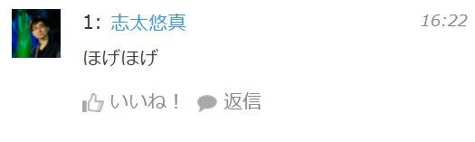
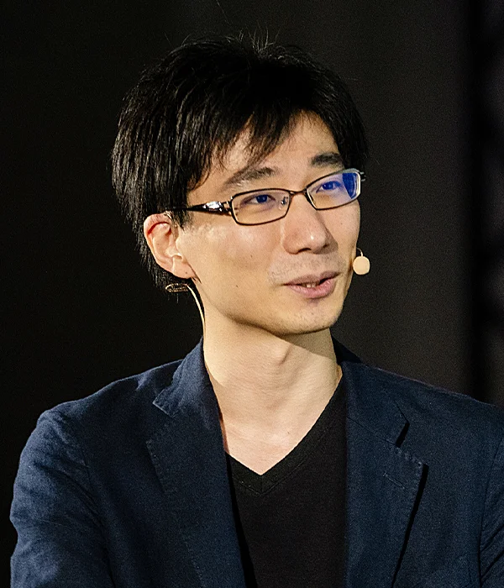
シダックス
かいしゃ
ぶしょ
なまえ
情シス
志太 悠真
kintone EPCも よろしく！！
しゃしん
じこしょうかい
ひっそりと
エンジニアを
求人してます
仕事 なんかいろいろ作る GitHub https://github.com/macrat
一言
明日も登壇するよ

Slide 3
始める前に
ひとこと

Slide 4
始める前に
kintone 導入済みですか？
ひとこと
質問

Slide 5
始める前に
完璧に 使いこなしてます？
ひとこと
質問

Slide 6
始める前に
弊社も使いこなしてません
ひとこと
答え

Slide 7
使い方が分かってない とか また教えなきゃいけない……？
いろいろある

Slide 8
変なことに使い始める とか え、それkintoneでやるの……？
いろいろある

Slide 9
キントネってなに？！ とか ……。
いろいろある

Slide 10
しんどい。
いろいろあるので

Slide 11
kintoneは簡単です。
違うんですよ

Slide 12
kintoneは簡単です。 だからカオスになりがち
でもね、

Slide 13
そういうわけで
弊社では 「アプリ作成申請」 を貰っています。
課題
打ち手

Slide 14
こういうアプリが欲しい！
利用部門
情報システム部

Slide 15
こういうアプリが欲しい！
OK！ でもココに気をつけてね！
利用部門
情報システム部

Slide 16
こういうアプリが欲しい！
それは辛くない……？ こっちの方が良いと思うよ
利用部門
情報システム部

Slide 17
適切なアドバイスのおかげで
これなら 使いこなせる🎉
なぜなら
ゆえに

Slide 18
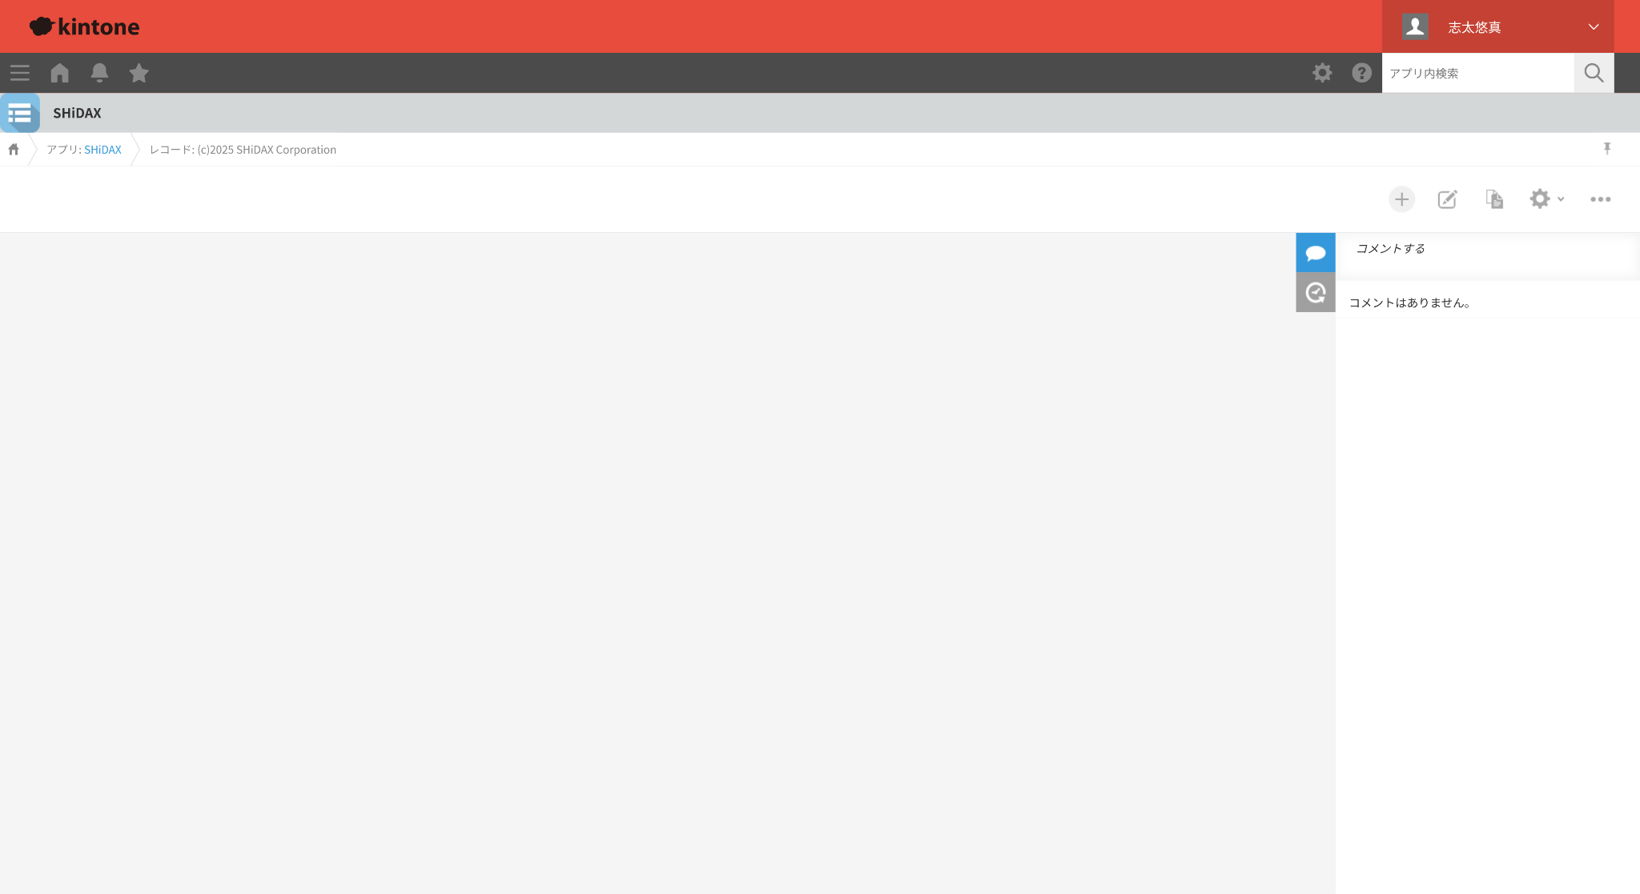
そんなにうまくはいかない……
なぜなら
適切なアドバイスのおかげで
ゆえに
これなら 使いこなせる🎉

Slide 19
そんなにうまくはいかない……
なぜなら
適切なアドバイスのおかげで
ゆえに
これなら 使いこなせる🎉

Slide 20
そんなにうまくはいかない……
想像を越えてくる
なぜなら
適切なアドバイスのおかげで
ゆえに
これなら 使いこなせる🎉

Slide 21
実際の例をお見せしましょう

Slide 22
情報共有
誰にでも簡単に作れて、スムーズな情報共有の為
アプリ名
用途

Slide 23
情報共有
誰にでも簡単に作れて、スムーズな情報共有の為
アプリ名
用途
結局なにするの？？

Slide 24
PDFデータの加工
PDFデータを加工したいため
アプリ名
用途

Slide 25
PDFデータの加工
PDFデータを加工したいため
アプリ名
用途
フリーソフトじゃん

Slide 26
Google Authenticator
顧客と使用しているクラウドサービスの二段階認証のため
アプリ名
用途

Slide 27
Google Authenticator
顧客と使用しているクラウドサービスの二段階認証のため
アプリ名
用途
スマホアプリじゃん

Slide 28
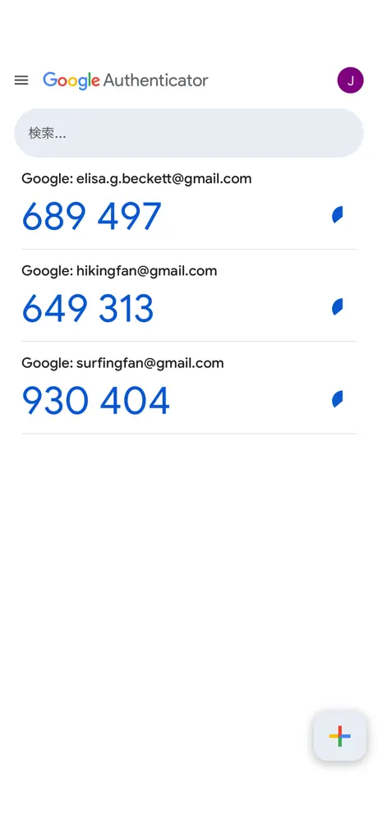
こういうアプリじゃん

Slide 29
違うじゃん

Slide 30
アホなこと言うんじゃない。

Slide 31
Authenticatorなんて
やってどうする？

Slide 32
そんなことしたら
バックアップも安心
社用スマホが無い人でも使える
部署内での共有が簡単
特権アカウントを 安全に共有できる
アプリの改良もしやすい
引き継ぎも簡単になる
自分たちに合わせて使える

Slide 33
あれ、めっちゃ良い？
バックアップも安心
社用スマホが無い人でも使える
部署内での共有が簡単
特権アカウントを 安全に共有できる
アプリの改良もしやすい
引き継ぎも簡単になる
自分たちに合わせて使える

Slide 34
じゃあ、やってみよう。
というわけで

Slide 35
できた。
しかもそれっぽい。
やってみたら
しかも

Slide 36
でも……
もっと簡単に使いたい！ タブを行ったり来たりは面倒くさい。
やってみたら
やっぱり

Slide 37
じゃあ、やってみよう。
というわけで

Slide 38
できた。
かなり実用的になった。
やってみたら
しかも

Slide 39
でも……
やっぱり「アプリ」というなら スマホで動かしたい！
やってみたら
やっぱり

Slide 40
じゃあ、やってみよう。
というわけで

Slide 41
できた。
スマホアプリもできちゃった。
やってみたら
しかも

Slide 42
でも……
ここでチラ見せだけはもったいない
やってみたら
やっぱり

Slide 43
でも……
ここでチラ見せだけはもったいない 見るだけなんてつまらない！
やってみたら
やっぱり

Slide 44
でも……
ここでチラ見せだけはもったいない 見るだけなんてつまらない！ 使ってみたい！！！
やってみたら
やっぱり

Slide 45
じゃあ、配布しよう。
というわけで

Slide 46
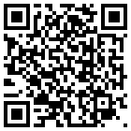
じゃあ、配布しよう。
というわけで
こちらから
← 公開しちゃいました。
・アプリテンプレート
・ソースコード一式

Slide 47
終わる前に
ひとこと

Slide 48
終わる前に
完璧に 使いこなしてます？
ひとこと
質問

Slide 49
終わる前に
不可能
ひとこと
質問
完璧に 使いこなしてます？

Slide 50
終わる前に
不可能
ひとこと
質問
完璧に 使いこなしてます？

Slide 51
いつまでも「完璧」にはならない

Slide 52
いつまでもユーザーは変なことを言う

Slide 53
「アホなこと言うんじゃない」

Slide 54
「じゃあ、やってみよう」

Slide 55
「じゃあ、やってみよう」

Slide 56
「じゃあ、やってみよう」

Slide 57
kintone hack
「じゃあ、やってみよう」

Slide 58
kintone hack
ダウンロードしてね →

